Slide 1


Slide 2
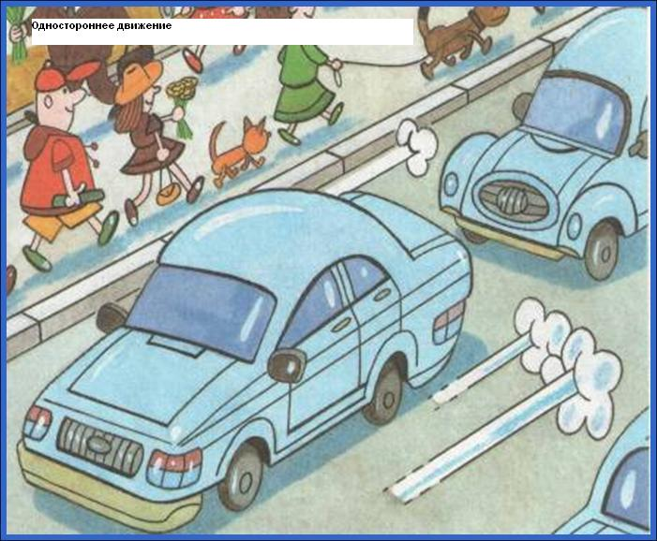
Правила дорожного движения для пешеходов.
Пешеходы должны двигаться по тротуарам или пешеходным дорожкам, а при их отсутствии — по обочинам.
Пешеходы должны пересекать проезжую часть по пешеходным переходам, в том числе по подземным и надземным, а при их отсутствии — на перекрестках по линии тротуаров или обочин.

Slide 3
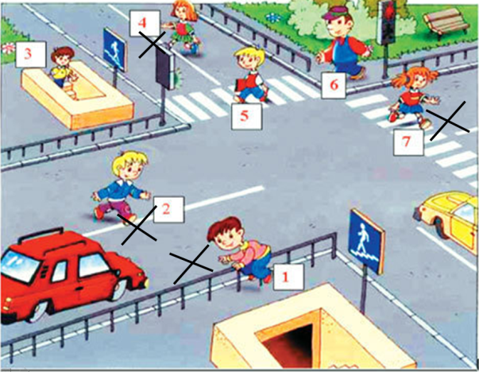
Правила дорожного движения для пешеходов.
Пешеходы должны пересекать проезжую часть по пешеходным переходам, в том числе по подземным и надземным, а при их отсутствии — на перекрестках по линии тротуаров или обочин.
1. Нельзя перелазить ограждения установленные вдоль обочины,
2. Нельзя переходить дорогу и там, где находится знак «Движение пешеходов запрещено».
3. Переходи нерегулируемый перекрёсток только убедившись в том, что ты находишься на безопасном расстоянии от всех транспортных средств.
4. Нельзя переходить на красный свет светофора.

Slide 4
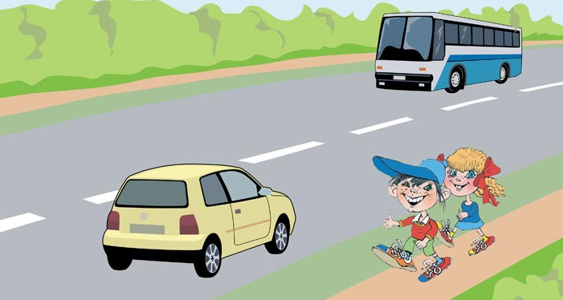
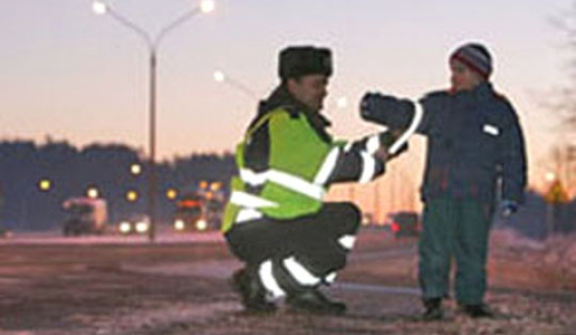
При движении по краю проезжей части пешеходы должны идти навстречу движению транспортных средств.
В темное время суток пешеходам рекомендуется иметь при себе предметы со световозвращающими элементами.

Slide 5

В местах, где движение регулируется, пешеходы должны руководствоваться сигналами регулировщика или пешеходного светофора, а при его отсутствии — транспортного светофора.

Slide 6
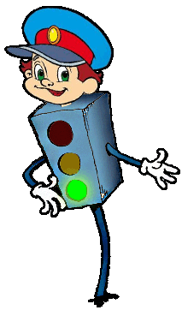
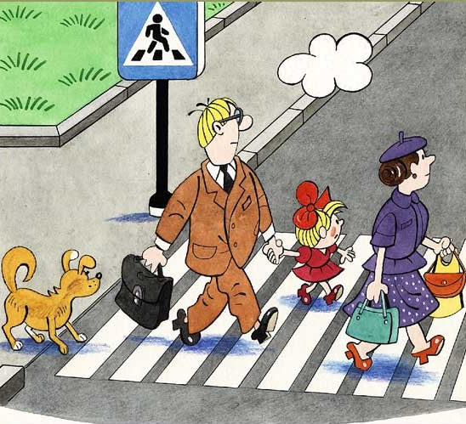
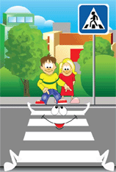

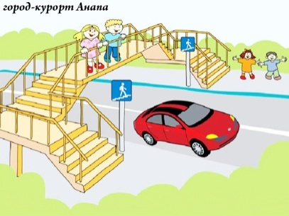
Движение пешехода на регулируемых перекрестках:
По дорожному знаку «Пешеходный переход»,
По сигналу
светофора
По горизонтальной дорожной разметке («зебре»),
Движение пешехода на нерегулируемые перекрёстки:
по надземному или подземному нерегулируемому пешеходному переходу

Slide 7
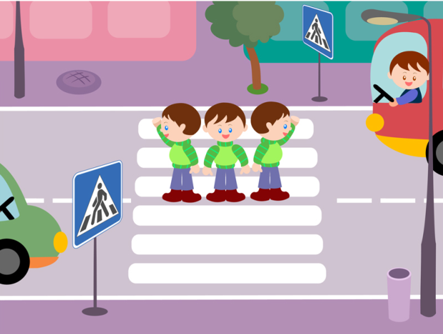
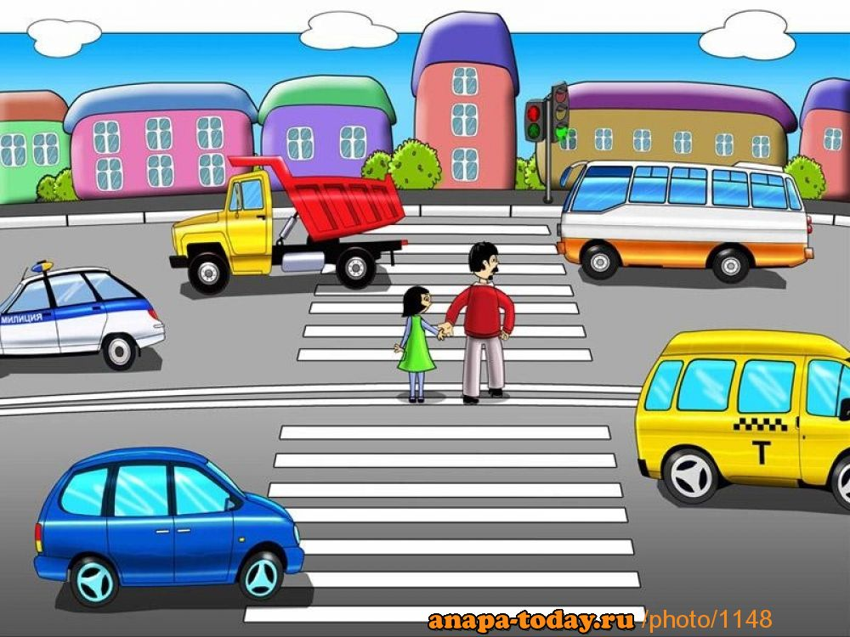
  Как правильно переходить
  дорогу с двусторонним движением
Прежде чем начать переход, надо остановиться на краю тротуара и убедиться, что перед тобой улица с двусторонним движением.
Перед переходом дороги с двусторонним движением сначала посмотри налево, а дойдя до середины проезжей части — посмотри направо.
Нельзя стоять на середине проезжей части опасно.
Переходи дорогу под прямым углом, а не наискосок.

Slide 8
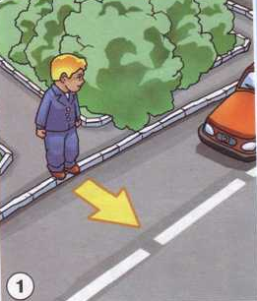
Как правильно переходить дорогу
с односторонним движением
Подойдя к дороге с односторонним
движением, прежде всего, определи,
куда едет по ней транспорт —
направо или налево.
Переходя дорогу с односторонним
движением, не забывай наблюдать
за той её стороной, откуда едет
транспорт.

Slide 9
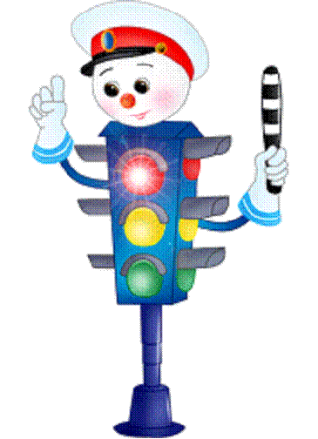



Slide 11
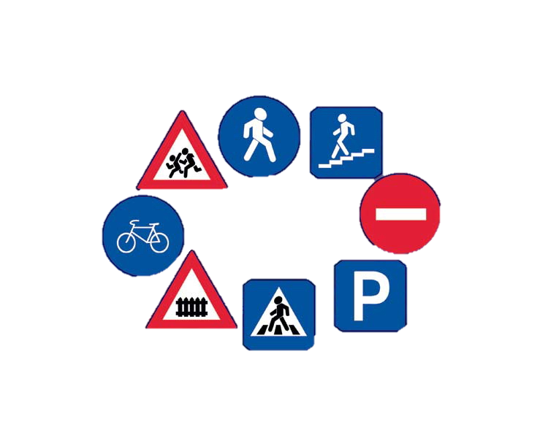


Slide 12
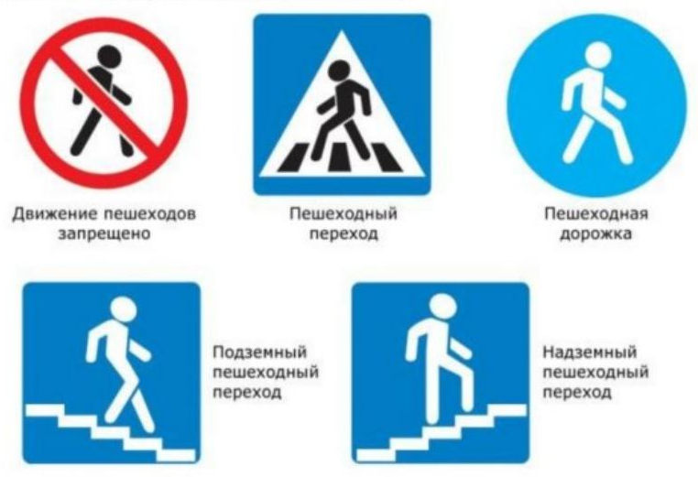

Slide 13


Slide 15
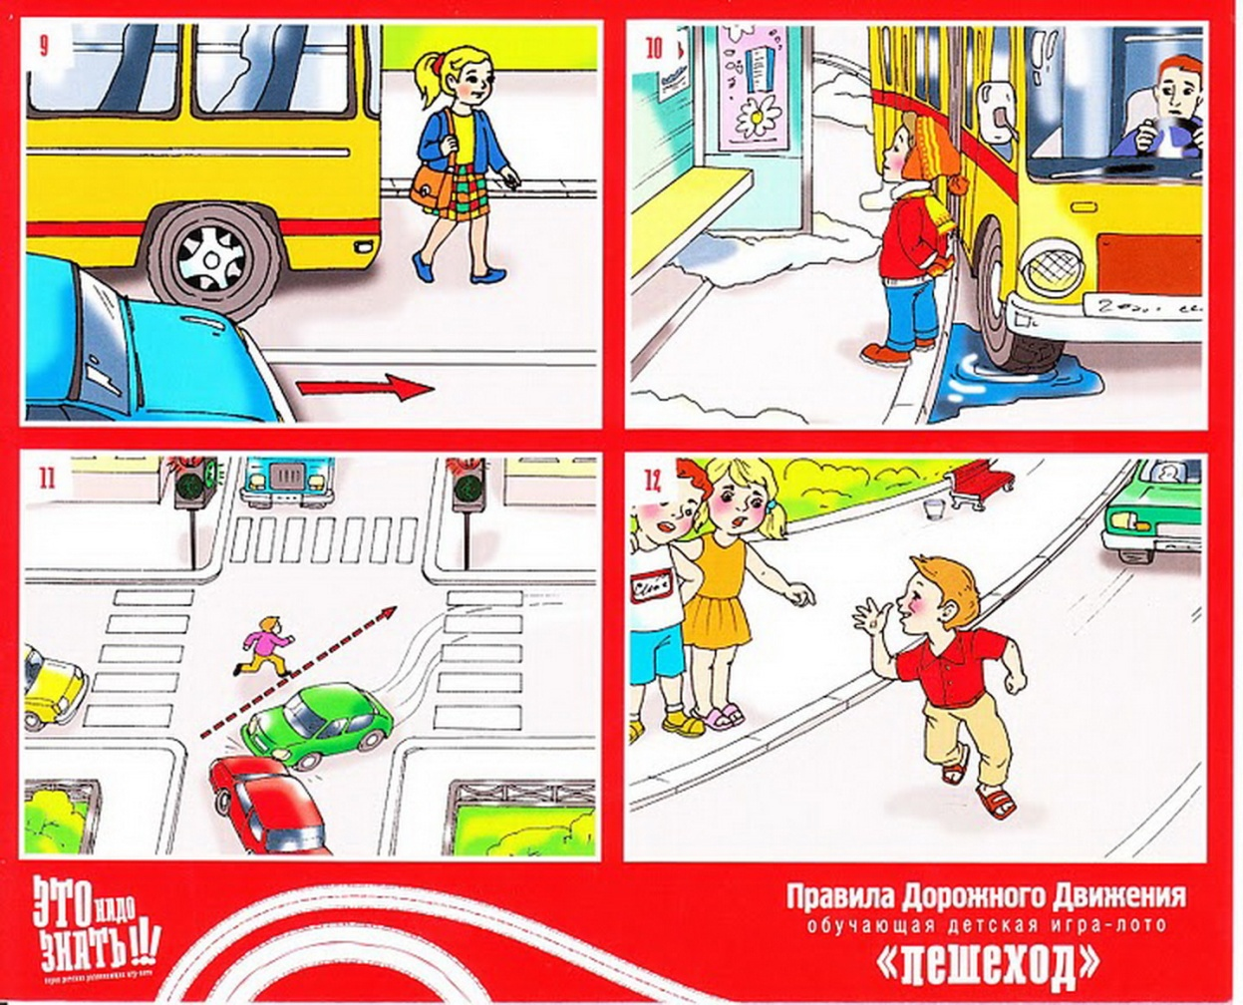
На остановке:
Нельзя стоять на краю
тротуара на остановке.
Нельзя на дорогу, чтобы посмотреть — не идёт ли автобус или троллейбус.
Нельзя играть возиться, бегать и толкаться на остановочной площадке
Стоящий автобус или троллейбус следует обходить только сзади

Slide 16
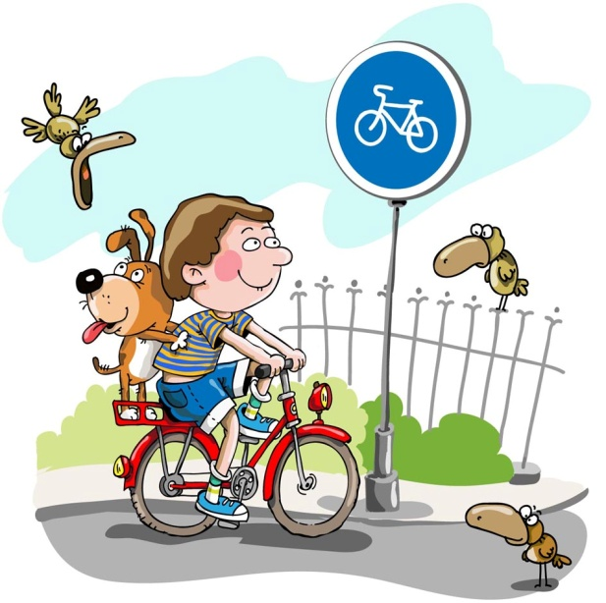
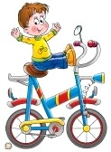
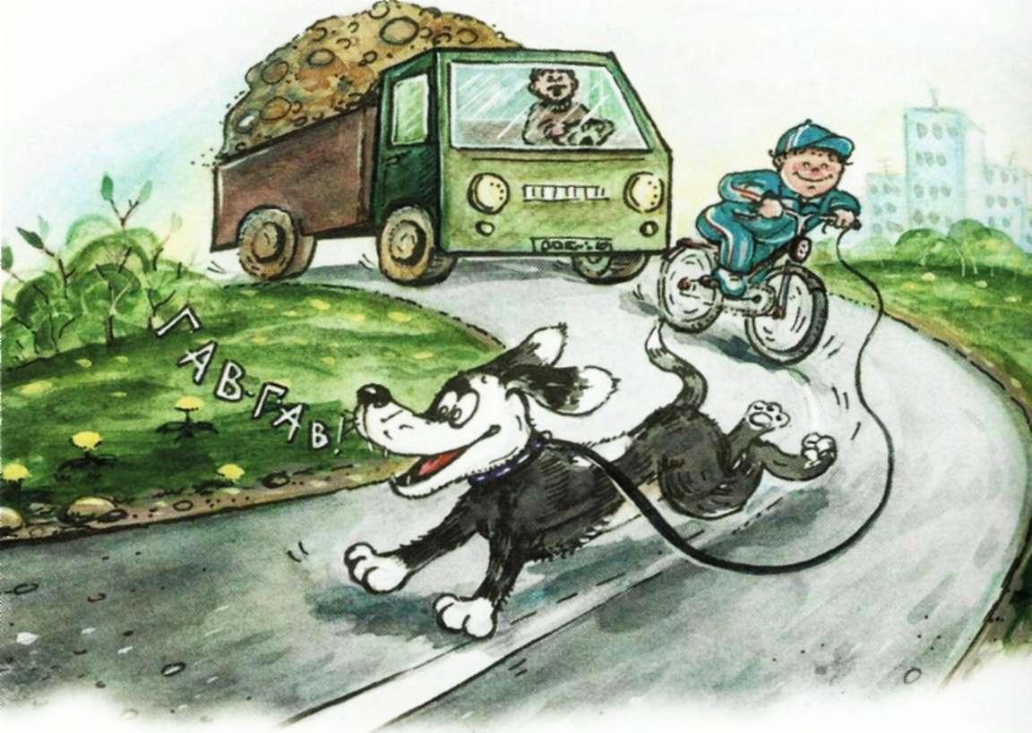
Велосипед
По улицам городов на велосипеде
можно ездить только с 14 лет и
без пассажиров.
Категорически запрещается цепляться за любое проезжающее мимо транспортное средство — это очень опасно!
Нельзя ездить,
не держась за руль
хотя бы одной рукой;

Slide 17


